Slide 1
Моего прадеда звали Зблыгин Виктор Георгиевич (1921-1997). Когда началась война ему было 20 лет.

Slide 2
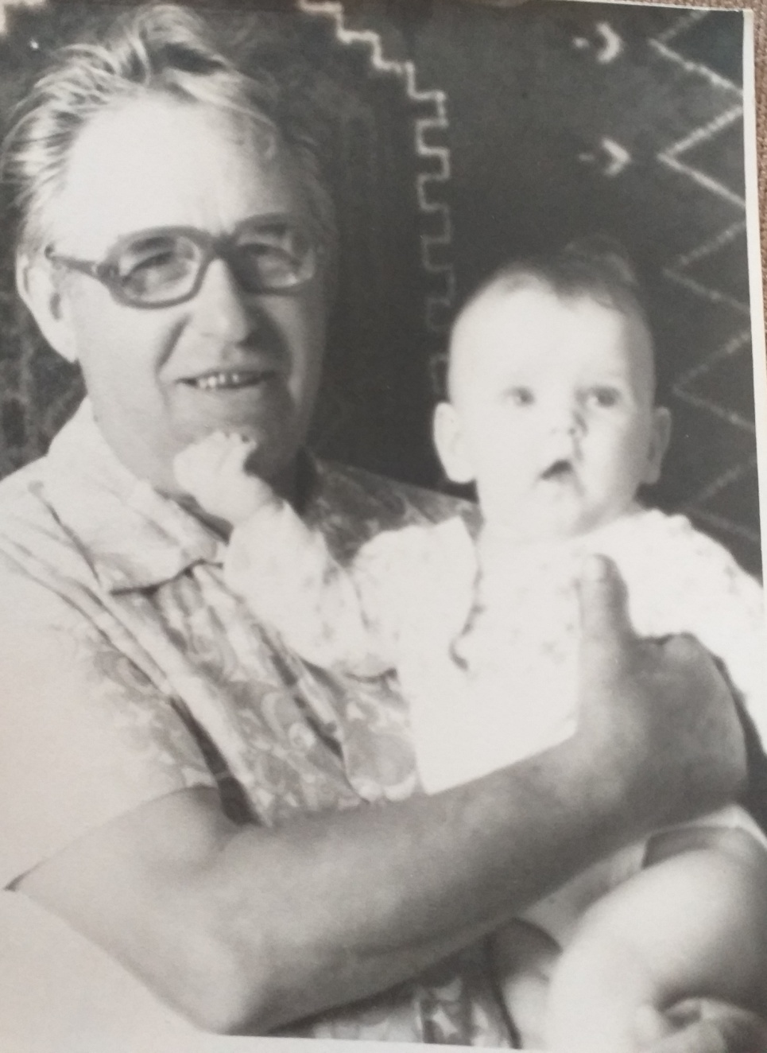
Он воевал за освобождение нашей Родины.
Дед был ранен несколько раз. В день победы он находился в Венгрии.

Slide 3
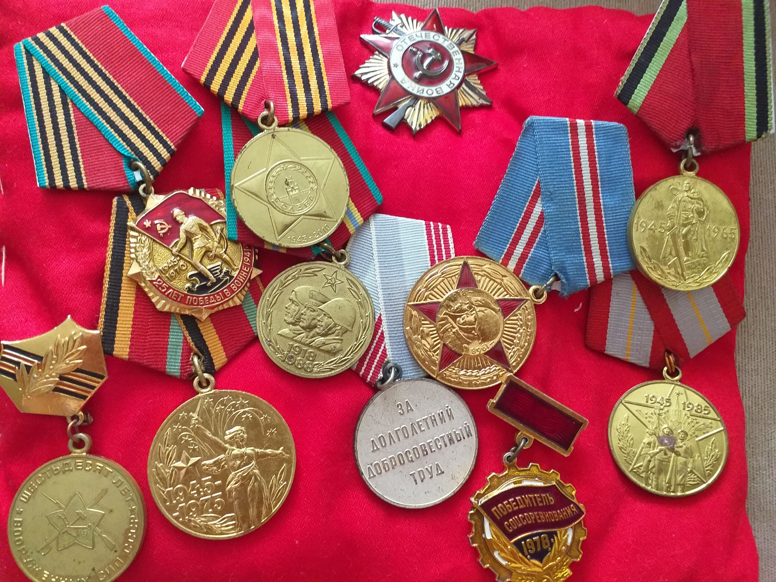
У него много наград. Имел орден Великой Отечественной Войны.

Slide 4
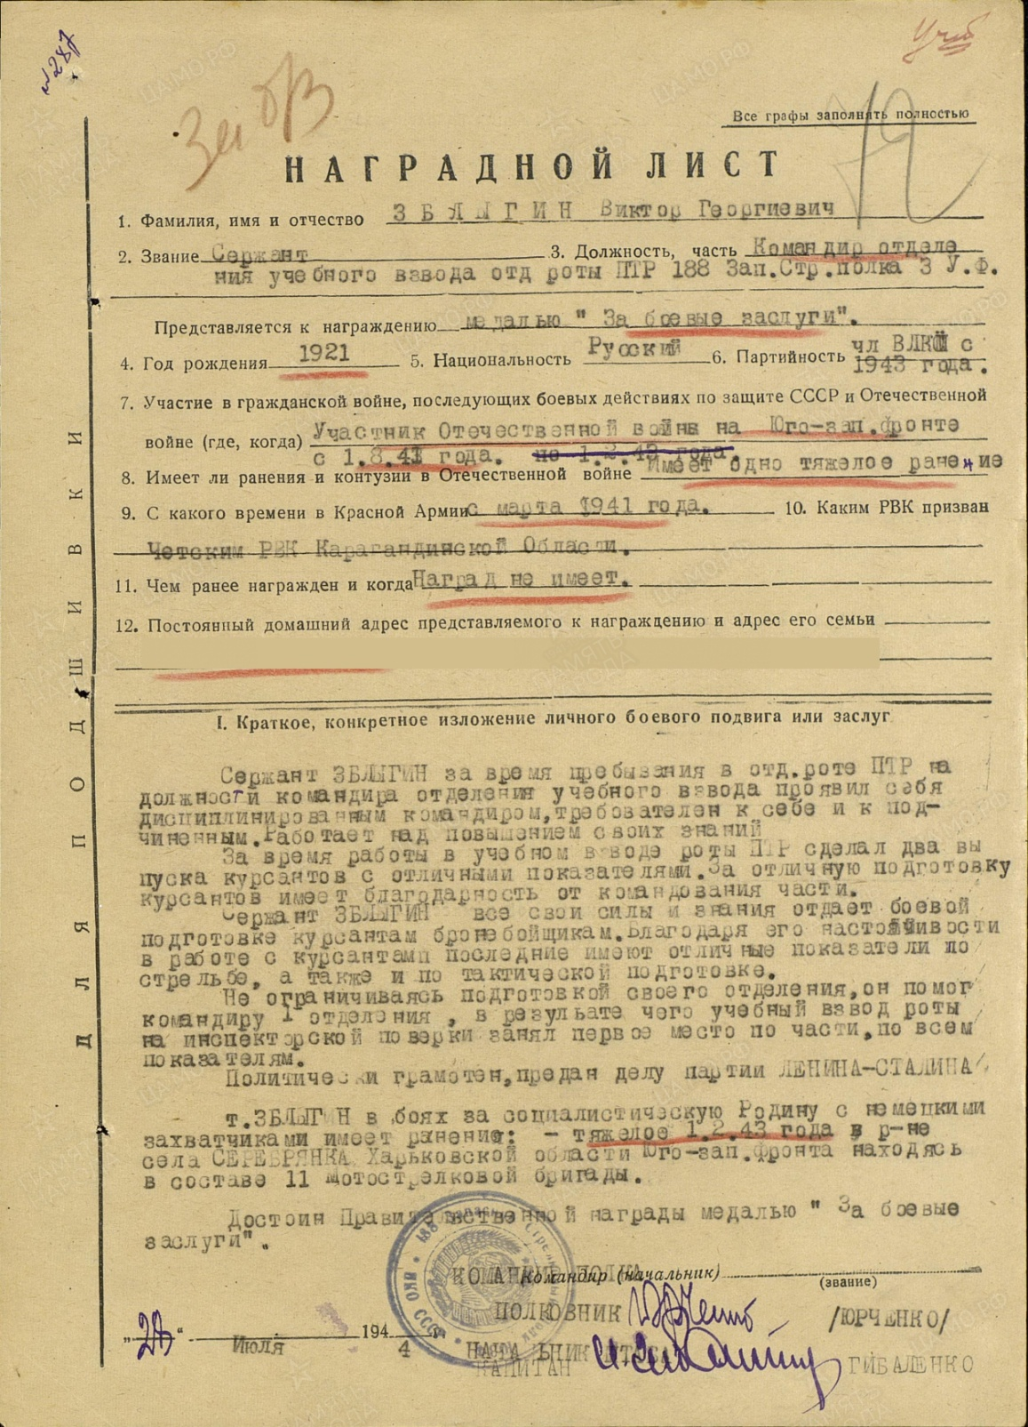

Slide 5
Так же в годы войны мои две прабабушки были участниками тыла. Бабушка Настя делала снаряды на заводе для легендарной машины «Катюша»

Slide 6
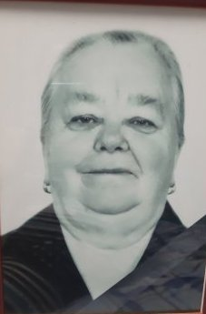
Бабушка Маша (1933-2018) рыла окопы.

Slide 7
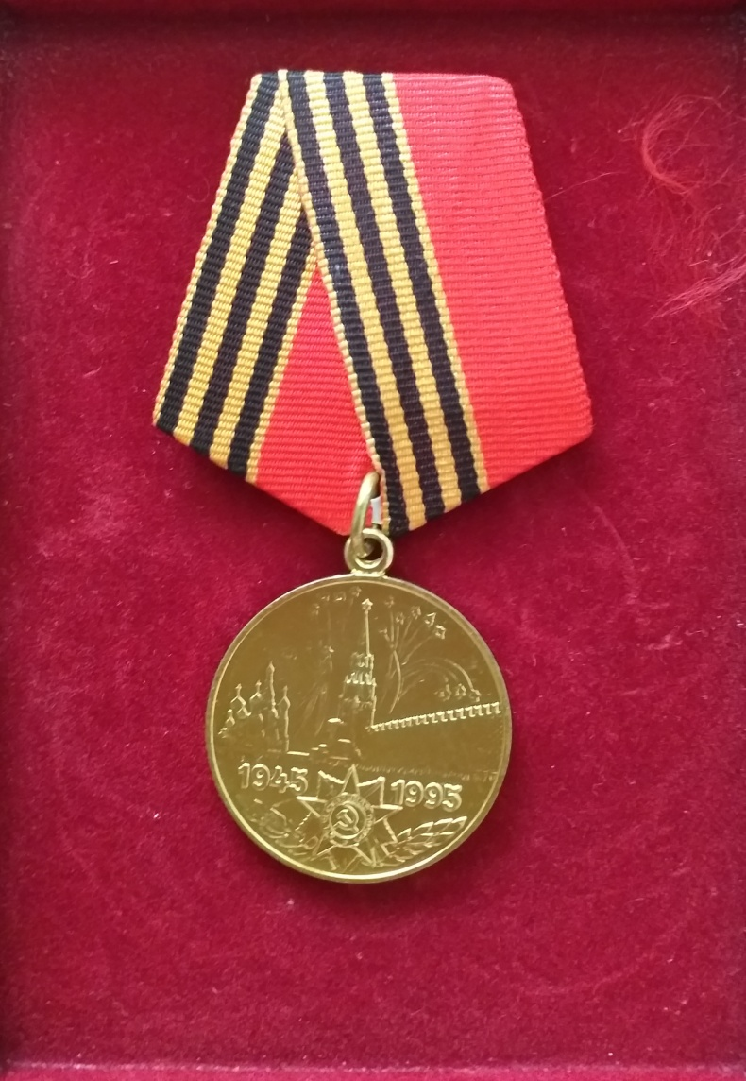
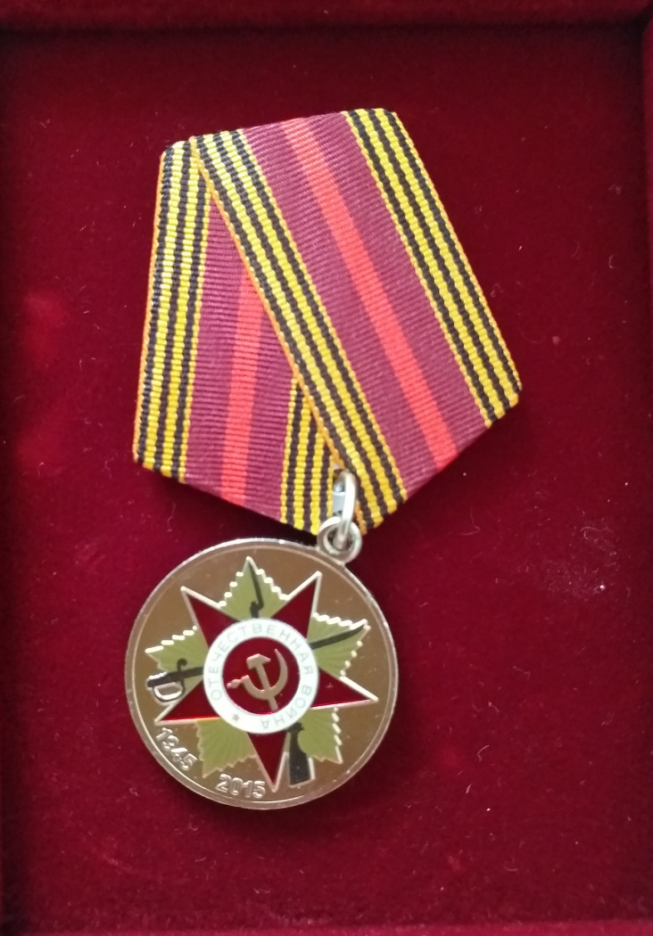
У бабушек тоже есть награды.

Slide 8
Я помню и горжусь своими прадедами, потому что 75 лет мы живем под мирным небом и без войны. И в этом есть заслуга моих родственников.

